Slide 1
PHẦN MỀM QUẢN LÝ QUÁN CÀ PHÊ
Nhóm 10 – CNTT4 K61

Slide 2
THÀNH VIÊN
Ninh Hoàng Long - 201200207
Nguyễn Hữu Bút - 201200034
Trần Minh Tú - 201210384
La Cảnh Kỳ - 201200194
Trần Việt Hưng – 201200167

Slide 3
MỤC TIÊU
Áp dụng được kiến thức đã học trong môn Lập trình trực quan và Thiết kế cơ sở dữ liệu
Xây dựng được một phần mềm có các chức năng cơ bản để quản lý một cửa hàng với quy mô nhỏ

Slide 4
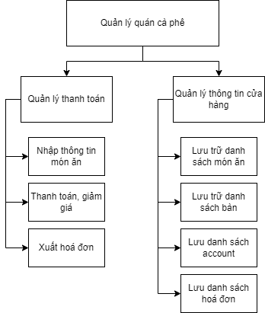
CHỨC NĂNG

Slide 5
THỰC HIỆN
Ngôn ngữ sử dụng: C#, T-SQL
Công cụ:
IDE Microsoft Visual Studio
SQL Server
Thư viện hỗ trợ đồ hoạ DevExpress

Slide 6
DEMO PHẦN MỀM

Slide 7
SOURCE CODE
https://github.com/tranviethungpv/Coffe_Management

Slide 8
Thanks for watching ❤️💕

